Slide 1

נתוני שירות התעסוקה השוואת כלל הארץ, מחוז דרום, לשכת אופקים, לשכת אילת, לשכת אשדוד
05/09/2021

Slide 2

נתונים כלליים
563,901סך הכל דורשי עבודה בכלל הארץ 91,677סך הכל דורשי עבודה במחוז דרום 2,883סך הכל דורשי עבודה בלשכת אופקים 5,314סך הכל דורשי עבודה בלשכת אילת 16,233סך הכל דורשי עבודה בלשכת אשדוד

Slide 3
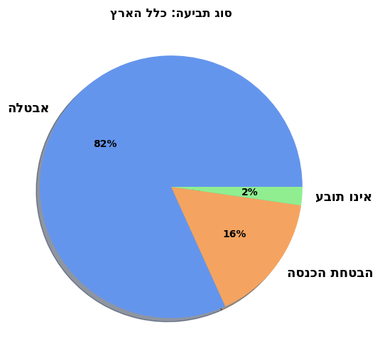
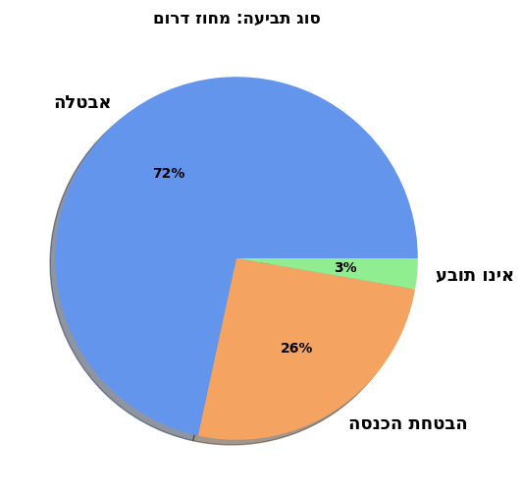
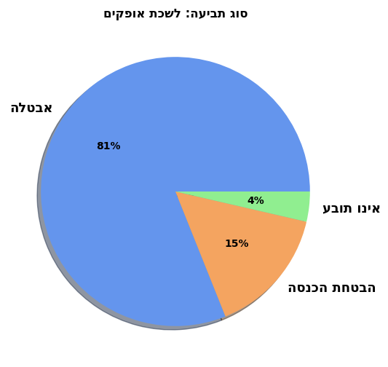
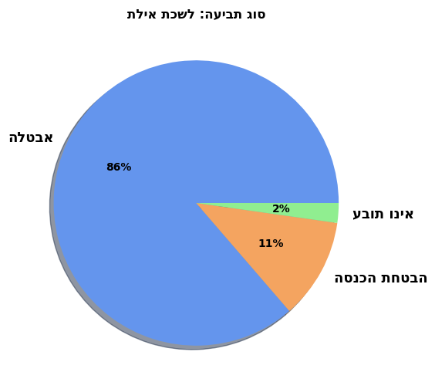
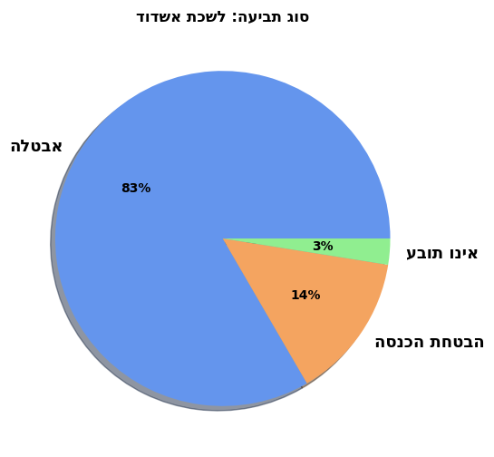
התפלגות סוג תביעה

Slide 4
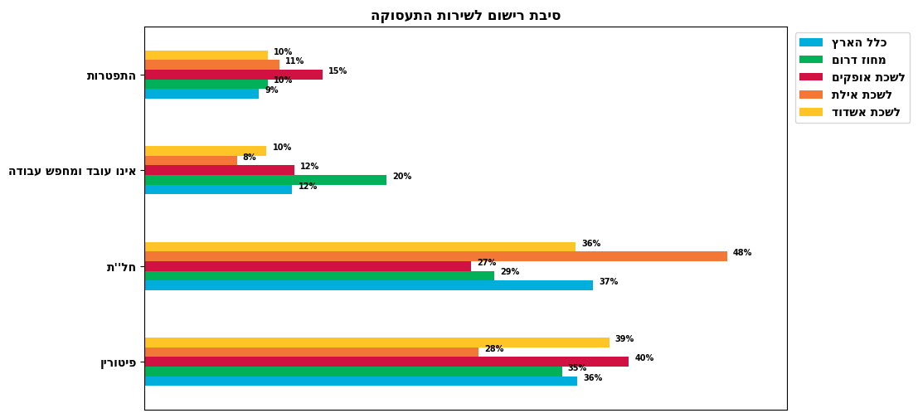
התפלגות סיבת הרישום של דורשי עבודה לשירות

Slide 5
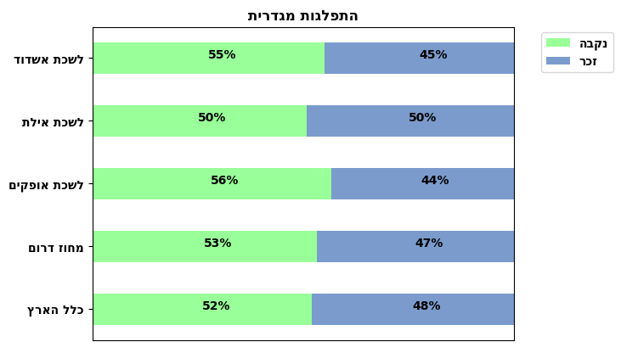
התפלגות מגדרית

Slide 6
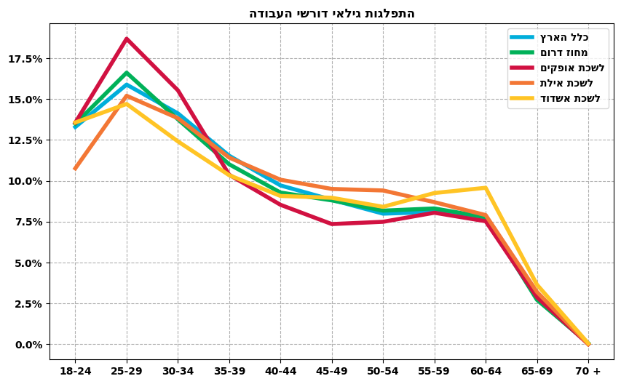
התפלגות הגילאים של דורשי עבודה

Slide 7
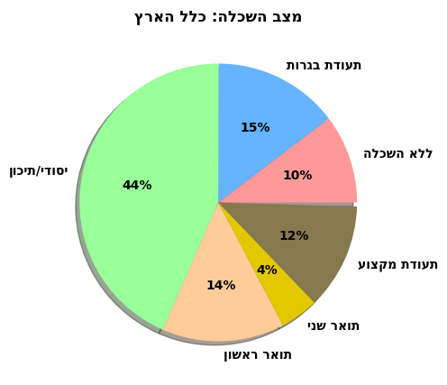
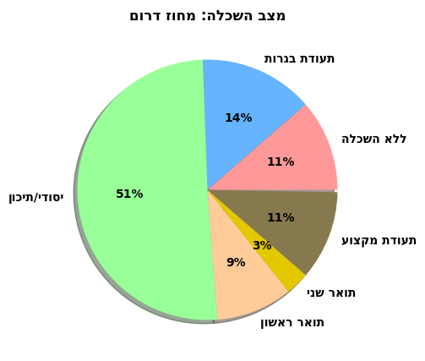
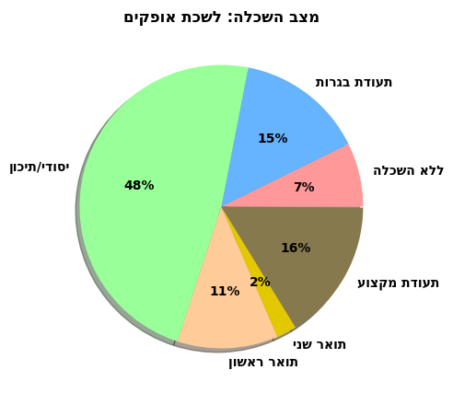
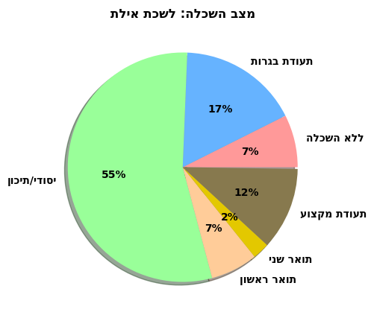
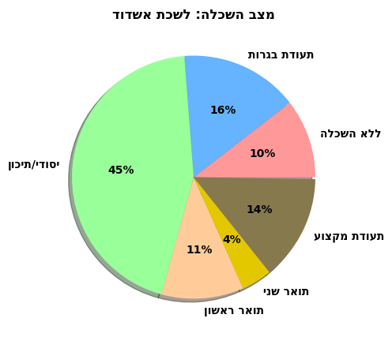
התפלגות רמות ההשכלה של דורשי עבודה

Slide 8
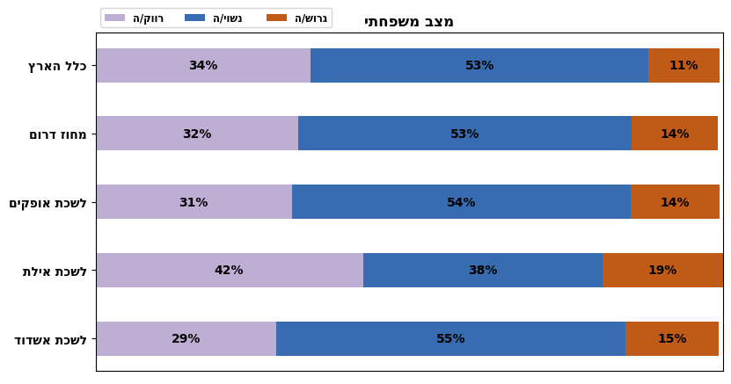
התפלגות מצב משפחתי

Slide 9
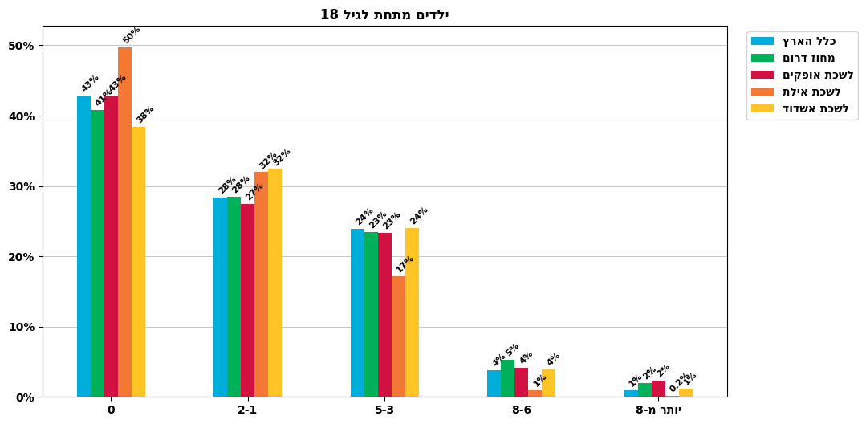
18התפלגות כמות ילדים מתחת לגיל

Slide 10
מקצועות שכיחים בלשכת אשדוד
כמות דרישות | שם המקצוע | דירוג
2718 | לא ידוע | 1
1260 | פקיד/ה כללי | 2
1106 | מוכר/ת | 3
1062 | מזכיר/ה | 4
939 | עובד/ת לא מקצועי | 5
808 | סייע/ת / מטפל/ת | 6
717 | מטפל/ת סיעודי/ת / מט"ב | 7
696 | עובד/ת ייצור כללי | 8
656 | אחראי/ת משמרת / מנהל/ת צוות | 9
612 | נציג/ת שירות לקוחות טלפוני / מוקדן/ית | 10

Slide 11
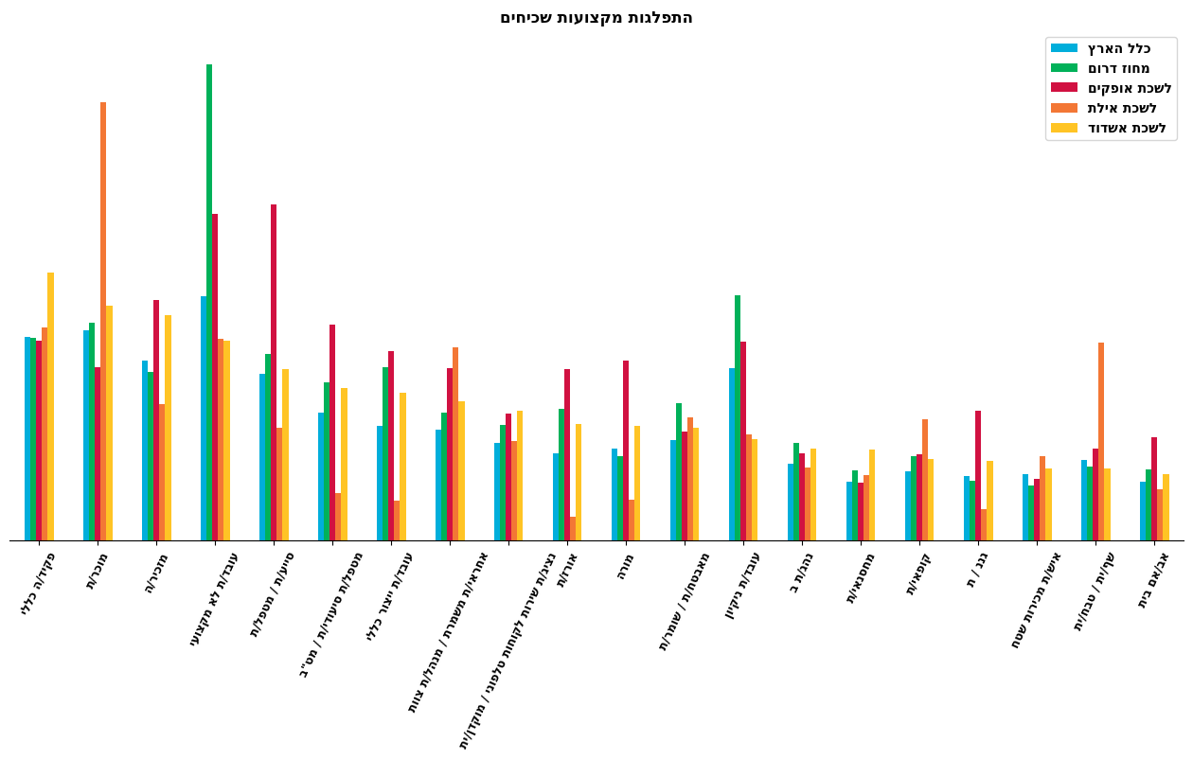
התפלגות משלחי היד - מבט כללי

